Slide 1
Нотация BPMN

Slide 2
Назначение BPMN
BPMN (Business Process Model and Notation) (нотация и модель бизнес-процессов) – это система условных обозначений для описания бизнес-процессов. Под бизнес-процессом подразумевается деятельность, происходящей внутри какой-либо компании. Открытие счетов, принятие и увольнение сотрудников, согласование документов – все эти действия можно рассматривать как бизнес-процесс либо его часть.
BPMN – это графическая нотация. Графические нотации сильно выигрывают перед текстовым описанием благодаря своей наглядности для читателя. Не все аспекты процесса так доступны и очевидны, если их описать текстом.
Основной целью разработки BPMN было получение нотации, легко понимаемой всеми пользователями: от бизнес-аналитика, создающего первые наброски описаний процессов, к техническим специалистам, отвечающим за реализацию этих процессов в Системе, и, наконец, до людей, которые управляют этими процессами и контролируют их работу.

Slide 3

История создания
BPMN — спецификация, разработанная в 2001-2004 годах специально созданной некоммерческой организацией Business Process Management Initiative (BPMI). Она создавалась для способствования стандартизации бизнес-процессов. После слияния в 2005 году с некоммерческим объединением Object Management Group (OMG), занимающимся разработкой и продвижением объектно-ориентированных технологий и стандартов, было выпущено две версии нотации – 1.2 (январь 2009 года) и 2.0 (январь 2011 года).
The OMG lists 62 tool vendors who oﬀer products that support BPMN

Slide 4
Основные элементы
Моделирование в BPMN осуществляется посредством диаграмм с небольшим числом графических элементов. Выделяют четыре основные категории элементов:
Объекты потока управления;
Соединяющие объекты;
Роли: пулы и дорожки;
Артефакты.
The speciﬁcation itself is 308
pages without providing any formal semantics

Slide 5
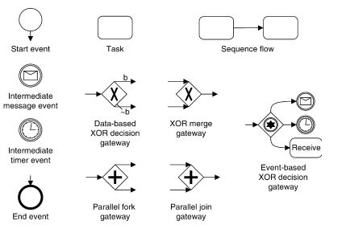
Основные элементы

Slide 6
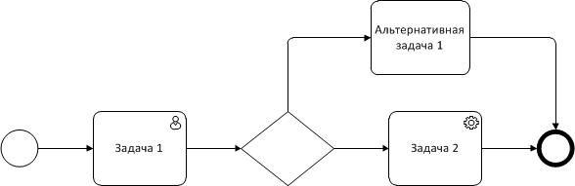
Типы бизнес-процессов
Приватный бизнес-процесс
Приватный бизнес-процесс относится ко внутренним процессам компании.
В качестве примера показан процесс, состоящий из двух задач, первая из которых обрабатывает пользователем, вторая является автоматизированным шагом, третья – альтернативным не конкретизированным.

Slide 7
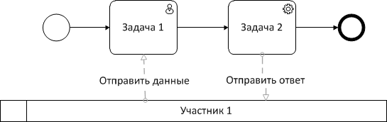
Типы бизнес-процессов
Публичный бизнес-процесс
C помощью публичного бизнес-процесса отображаются взаимоотношения между двумя или более бизнес-процессами или с участниками. Обмен сообщениями между ними отображается при помощи потока сообщений, соединяющих два пула или объекты в них. На схеме изображаются только те шаги, которые участвуют во взаимодействии.
На рисунке изображена схема обмена сообщениями между бизнес-процессом и внешним участником. На схеме можно увидеть, какие сообщения передаются в каждом процессе и каким действиям они соответствуют в каждом случае.

Slide 8
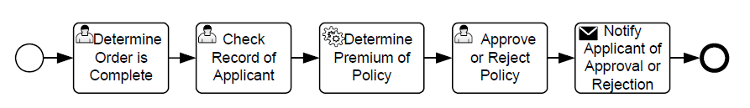
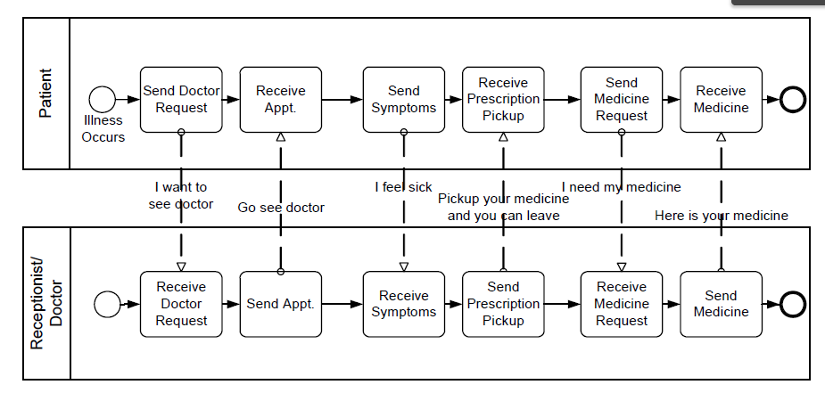
Types of BPMN Diagrams
Process Diagram
Collaboration Diagram

Slide 9
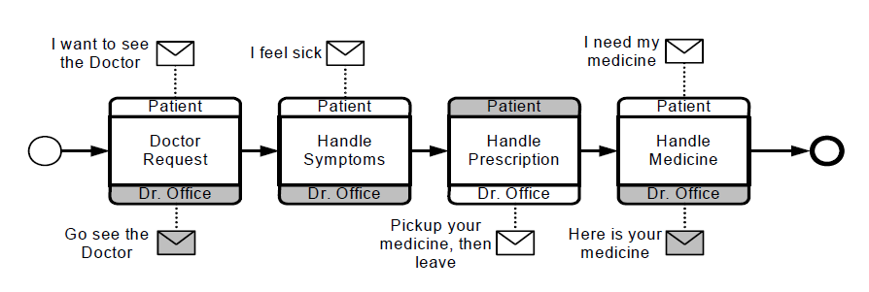
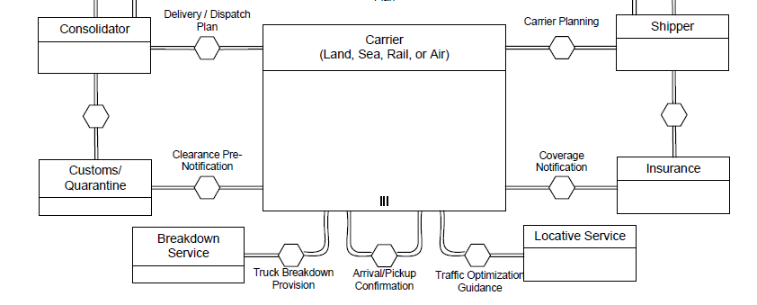
Types of BPMN Diagrams (cont.)
Choreography Diagram
Conversation Diagram

Slide 10
Изменения в версии 2.0
Версия 2.0 нотации вышла в январе 2011 года
Маркеры задач. Задачи в предыдущей версии нотации были безличными. Если требовалось на диаграмме указать, что данная задача в автоматическом режиме обрабатывается системой, либо вручную пользователем, на данном шаге использовалась текстовая аннотация, что, несомненно, загромождало схему. В версии 2.0 появились новые элементы – маркеры задач, позволяющие указать характер выполняемой работы. Значок маркера отображается в верхнем углу элемента «Задача».

Slide 11
Маркеры задач
Служба – показывает задачу, которая выполняется системой автоматически. В качестве примера можно привести шаг интеграции.
Скрипт – не каждая автоматизированная задача в системе – служба. В сервисно-ориентированной архитектуре это может быть так, но опять-таки не всегда. Некоторые задачи могут представлять собой небольшие скрипты на каком-либо языке программирования. К примеру – обнуление служебной информации системы. Для этого используются задачи с данным маркером.
Обмен сообщениями – показывает задачу обмена сообщениями. Так как коммуникация – не всегда односторонний процесс, возникает проблема, что после отправки сообщения требуется ожидать ответа прежде, чем продолжить коммуникацию. Возникает неопределенность, что использовать – задачу или событие? Проблема была решена в BPMN 2.0. Вместо двух элементов – отправки сообщения и получения ответа становится возможным использовать одну задачу с маркером обмена сообщениями.

Slide 12
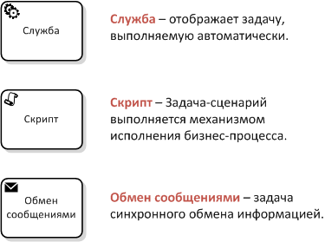
Маркеры задач

Slide 13
Маркеры задач
Ручная задача и Пользовательская задача – два этих маркера, на первый взгляд, отображают одно и то же. Разница же в том, что пользовательская задача предполагает обработку в BPM или CRM системе, где она может быть назначена какому-либо пользователю. Ручная задача может предполагать множество действий, все из которых находятся вне области диаграммы взаимодействия систем. Примером такого типа задачи может служить монтажник, устанавливающий телефон в местонахождении клиента.
Бизнес-правило – представляет собой инструмент для обеспечения доступа к механизму бизнес-правил, а также для получения информации об изменениях в бизнес-процессе.

Slide 14
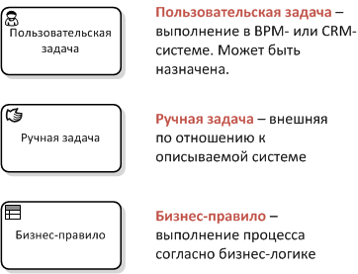
Маркеры задач

Slide 15
Новые артефакты
Набор артефактов расширился и теперь включает в себя элементы входных и выходных данных, которые соответственно отображают данные, являющиеся исходными и обработанными, коллекцию объектов данных, отображающих несколько экземпляров данных, как, к примеру, массив данных, и хранилище данных – базы данных и прочие источник данных разных типов.

Slide 16
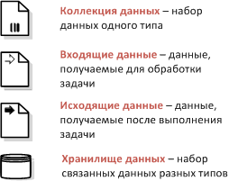
Новые артефакты

Slide 17
Не прерывающие события
Важным нововведением стало добавление не прерывающих событий. Они обозначаются кругом с двойной пунктирной линией и фигурой внутри. Суть не прерывающих событий в том, чтобы в процессе обработки процесса при наступлении события начать его обработку без остановки текущего действия процесса.

Slide 18
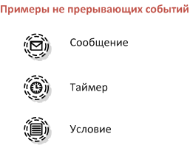
Не прерывающие события

Slide 19
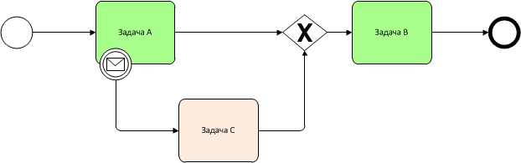
Пример 1
Показан процесс с промежуточным сообщением:
Сообщения в процессе выполнения задачи А не поступило, поэтому после завершение сразу стала выполняться задача В.

Slide 20
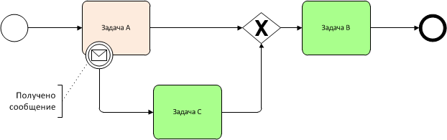
Пример 2
Показан процесс с промежуточным сообщением и вариант обработки поступления сообщения.
При поступлении сообщения выполнение задачи А было прекращено и для обработки сообщения управление было передано на задачу С, после чего выполнилась задача В.

Slide 21
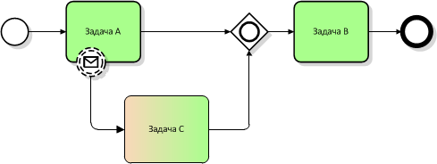
Пример 3
Пример процесса с не прерывающим событием:
В данном случае при поступлении сообщения обработка задачи А не прекращается, одновременно выполняется параллельная обработка события в задаче С, после чего потоки синхронизируются и происходит обработка задачи В.
Задача С выделена градиентов, потому что она может быть и не выполнена в процессе обработки. Заметим, что в первых двух случаях использовался шлюз "Исключающее ИЛИ", в то время как в третьем - "Неисключащее ИЛИ" именно по причине того, что неизвестно, поступит ли сообщение и будет ли выполнена задача С

Slide 22
Новые типы событий
Были введены дополнительные типы событий, такие как эскалация и параллельное множественное событие. Эскалация позволяет передать задачу на более высокий иерархический уровень. К примеру, если сотрудник не в состоянии выполнить задачу, он может эскалировать ее выше, своему начальнику.
Параллельное множественное событие обрабатывает все множество параллельных событий. В сценарии мы можем указать список происшествий, который должен произойти для запуска данного события.

Slide 23
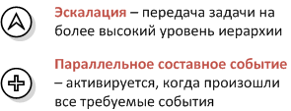
Новые типы событий

Slide 24
Мультиэкземплярные задачи
С введением мультиэкземплярных задач была решена проблема с отображением на диаграмме задач, повторяющихся неопределенное число раз. Если при работе с версией 1.2 для этого требовалось делать текстовую аннотацию, то теперь это указывается соответствующей иконкой на элементе задачи.

Slide 25
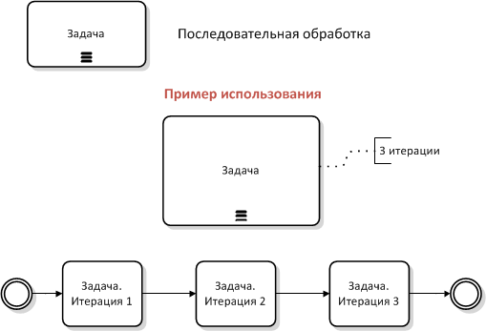
Мультиэкземплярные задачи
Например, нам требуется провести три последовательные итерации одного действия. В старой версии нотации нам требовалось создать три действия, соединив их последовательно. В новой – потребуется лишь элемент последовательной обработки и текстовое примечание.

Slide 26
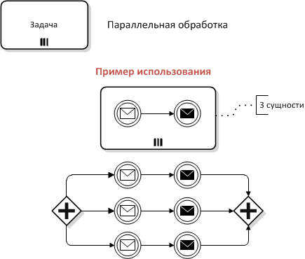
Мультиэкземплярные задачи
В качестве иллюстрации параллельной мультиэкземплярной задачи можно рассмотреть ситуацию, когда требуется параллельно обработать несколько поступивших писем. Если до версии 2.0 требовалось делать параллельные шлюзы и ветви для каждого экземпляра, то теперь достаточно поставить элемент параллельной мультиэкземплярной задачи и примечание с количеством обрабатываемых сущностей.

Slide 27
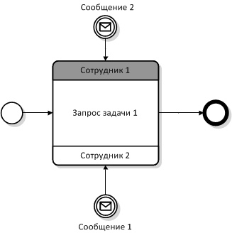
Хореография
Хореография похожа на приватный бизнес-процесс, т.к. состоит из последовательности действий, событий и шлюзов. Отличие хореографии заключается в том, что под действиями в ней подразумеваются взаимоотношения, представляющие собой обмен одним или более сообщениями между двумя или более участниками. Ещё одним отличием хореографии от стандартного процесса является то, что в ней нет центрального исполнителя (владельца дорожки). Использовать хореографию можно, скажем, для отображения взаимодействия нескольких участников при выполнении бизнес-процесса.

Slide 28
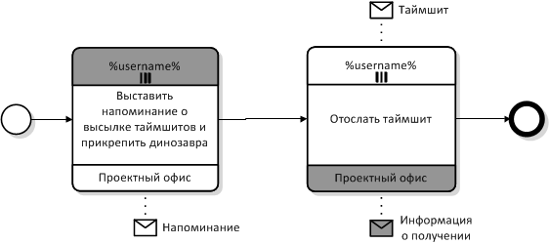
Хореография
В качестве примера можно привести процесс сбора таймшитов:
В первом сценарии "Выставить напоминание..." участвует проектный офис (он, как инициатор, отображается на белом фоне) и сотрудники (они отображаются как %username% на сером фоне и имеет маркет ||| (Multi-Instance), отображающий, что получателями являются несколько человек). В качестве сообщения от Проектного офиса является сообщение-напоминание.
Следующим действием является отравка таймшита. В данной задаче инициатором являются сущности %username%, отображающиеся на белом фоне, а получатем - Проектный офис (на сером фоне). Инициатор отравляет сообщение - таймшит, на что получатель отвечает сообщением - информацией о получении.

Slide 29
Полезная ссылка
http://www.businessprocessincubator.com/index.php/catalog/product/view/id/2018/s/bpmn-2-0-modeler-for-visio/

Slide 30
Отличия от диаграммы деятельности UML
Итак, кроме BPMN у Objective Management Group есть в разработке другое средство моделирования – UML. А в UML есть такой тип диаграмм, как Диаграмма деятельности. Многие задаются вопросом – а зачем использовать в таком случае BPMN?

Slide 31
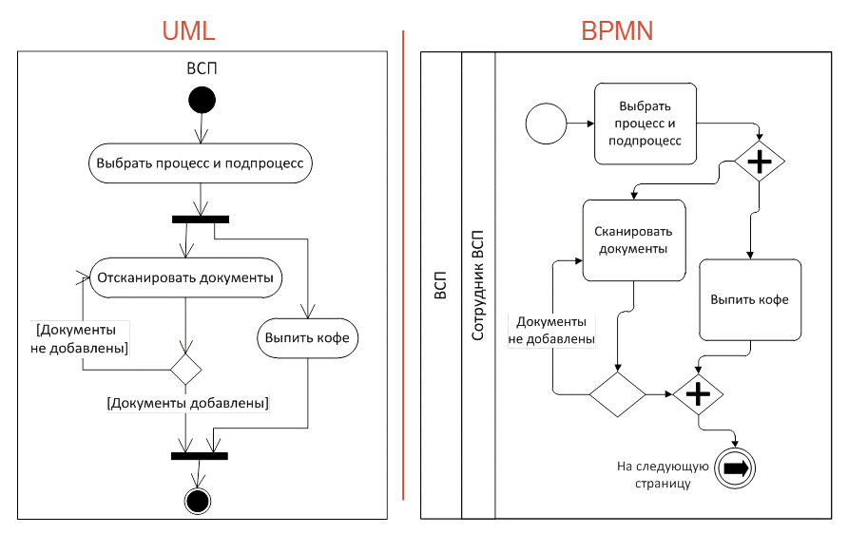
Отличия от диаграммы деятельности UML
Для сравнения приведем одну и ту же схему в двух нотациях – одна в UML, вторая в BPMN. Несмотря на идентичность, схемы отличаются по визуальному восприятию.

Slide 32
Преимущества UML нотации относительно BPMN:
UML нотация проще.
Значительному числу пользователей графы процессов, нарисованные в UML нотации (с движением точек управления бизнес-процесса преимущественно сверху-вниз) более понятны, чем процессы, нарисованные в BPMN нотации.

Slide 33
Преимущества BPMN нотации:
Более понятные изображения таймеров.
Существенно более удобно работать с бизнес-исключениями (компенсациями, ошибками и тп).
Нагляднее представлены ресурсы, использованные в процессе.

Slide 34
BPMN vs UML
BPMN, согласно OMG, применяется на самом верхнем уровне — уровне бизнес-процессов, а UML — на уровне компонентов программного обеспечения для описания интерфейсов между компонентами программного обеспечения и сервисами.
В итоге, сферы применения BPMN и диаграммы деятельности UML однозначно разделены самим (нынешним) разработчиком обеих спецификаций. Средства выразительности у обеих нотаций примерно одинаковые, поэтому при выборе нотации можно посоветовать придерживаться мнения создателей и использовать BPMN как основное средство для описания бизнес-процессов.

Slide 35
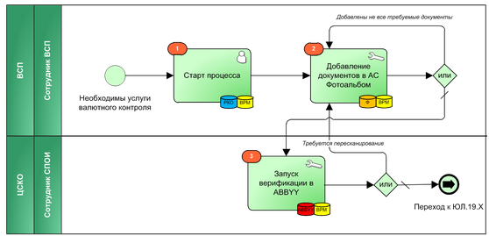
Вариант нотации BPMN в Сбербанке
Так как нотация BPMN более наглядная для неспециалистов и достаточно гибкая в расширении, в Сбербанке используется собственный вариант нотации.
нотация представляет собой усеченную версию BPMN - сведены к минимуму элементы событий, шлюзы; действия ограничены обозначениями множественного процесса и подпроцесса.
Отличия от стандартных элементов состоят в наличии у элемента задачи поля под уникальный для данной схемы номер, по которому возможно в дальнейшем ссылаться на эту задачу из документации или другого места процесса. Также на каждой задаче указана информация в виде «бочонков» о том, какие системы участвуют в данном сценарии. .
Notes:
Сбербанковская нотация представляет собой усеченную версию BPMN - сведены к минимуму элементы событий, шлюзы; действия ограничены обозначениями множественного процесса и подпроцесса.
Отличия от стандартных элементов состоят в наличии у элемента задачи поля под уникальный для данной схемы номер, по которому возможно в дальнейшем ссылаться на эту задачу из документации или другого места процесса. Также на каждой задаче указана информация в виде «бочонков» о том, какие системы участвуют в данном сценарии.
По сути, BPMN используется как инструмент аналитики с высокой степенью наглядности для бизнеса.

Slide 36
Источники
Object Management Group/Business Process Management Initiative
www.bpmn.org
Documents Associated with Business Process Model and
Notation (BPMN) Version 2.0
http://www.omg.org/spec/BPMN/2.0/
http://www.elma-bpm.ru/product/bpm/bpmn.html
Выдержки из перевода спецификации к нотации BPMN, http://www.DIRECTUM-Journal.ru/docs/1624827.html
Белайчук А.“Почему BPMN имеет значение”, http://www.osp.ru/os/2012/08/13019266
Федоров И. “Сравнительный анализ нотаций моделирования бизнес-процессов”, http://www.osp.ru/os/2011/08/13011140 , 2011 г

